Slide 1
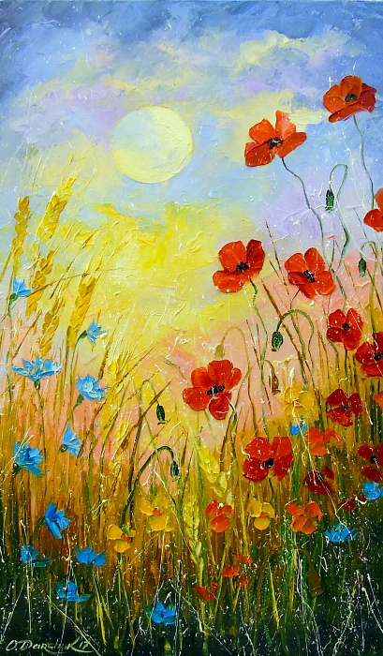
Живопис. Тепла гама кольорів.
Композиція «Золота осінь»
5 клас

Slide 2
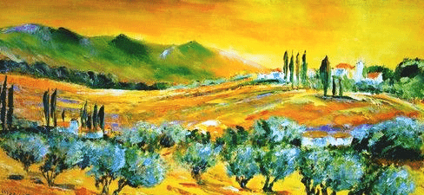
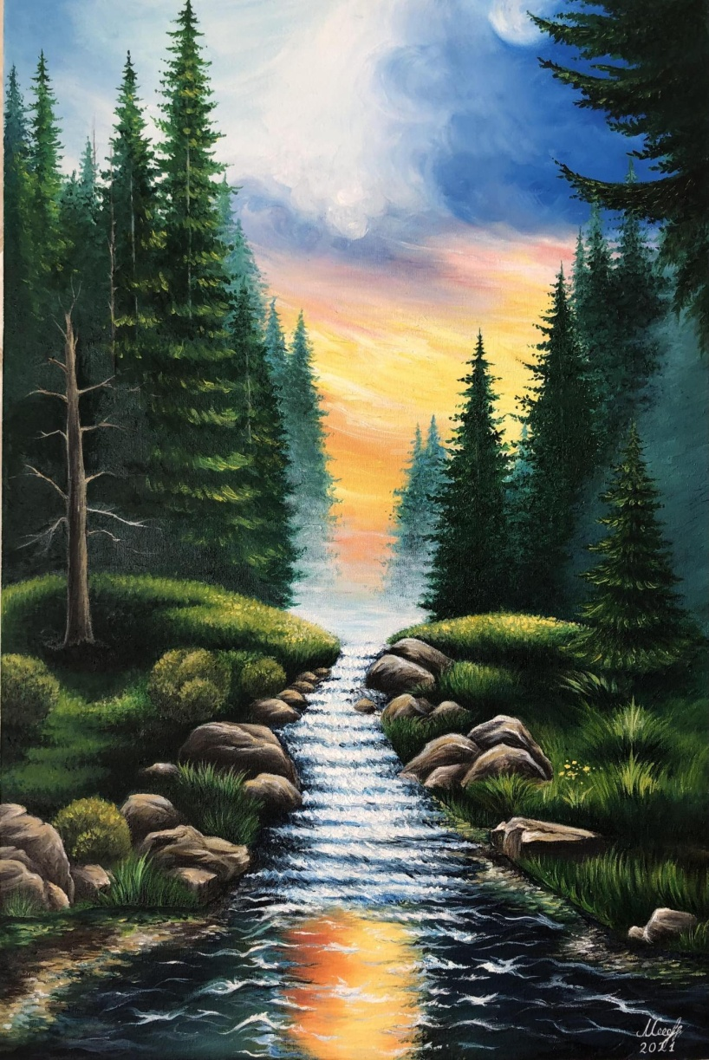
Живопис – це вид образотворчого мистецтва, створення зображень на площині за допомогою фарб

Slide 3
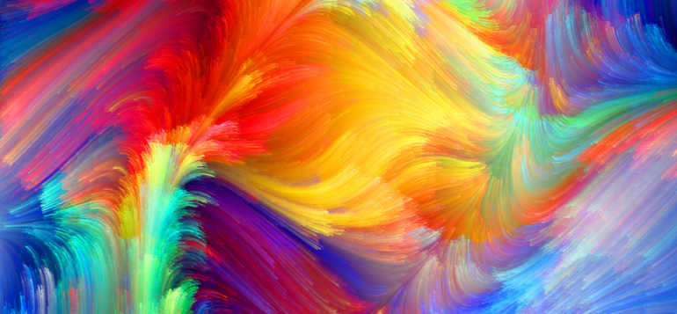
Колір – основний зображувальний та емоційний засіб живопису

Slide 4
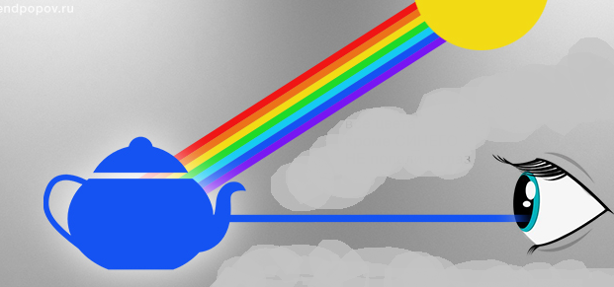
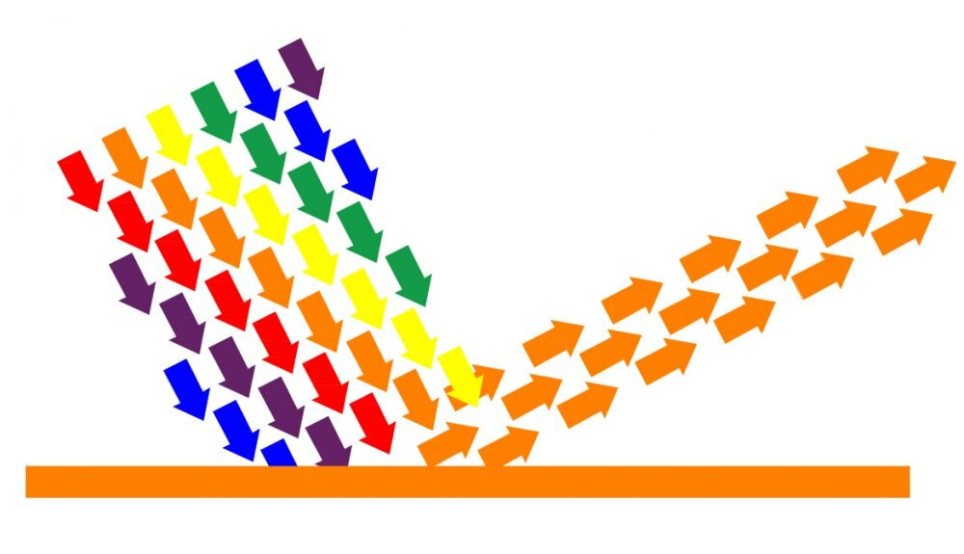
Ми бачимо колір тому, що коли світло падає на поверхню, то хвилі з певними довжинами відбиваються, тоді як решта – поглинаються. Кожен предмет ми бачимо саме того кольору, які хвилі він відбиває.

Slide 5
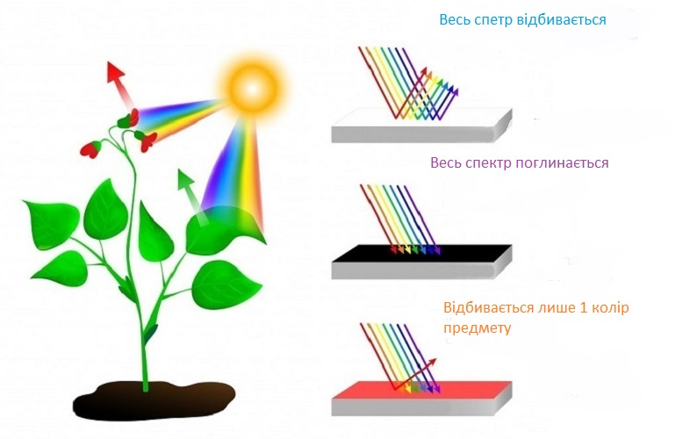
Предмети чорного кольору найкраще поглинають всі світлові промені, а предмети білого кольору – навпаки – найкраще відбивають промені.

Slide 6
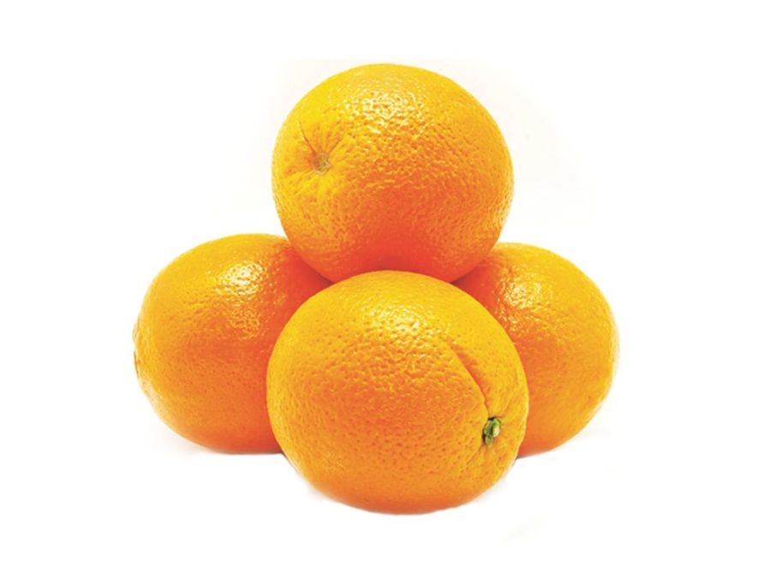
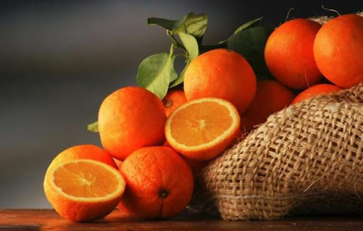
Колір – невід’ємна ознака будь-якого предмета. Ця ознака є мінливою. Той самий за кольором предмет може сприйматися нами по-різному

Slide 7
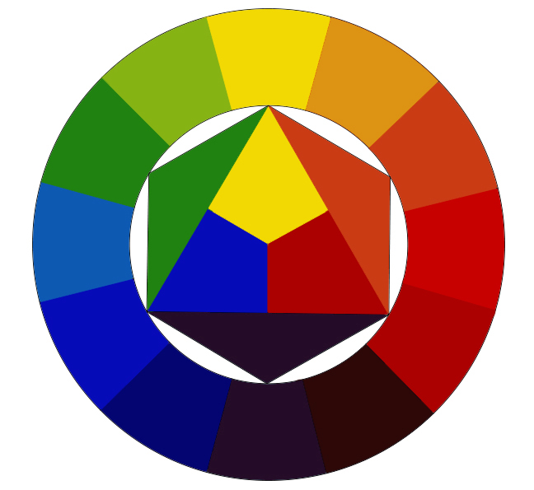
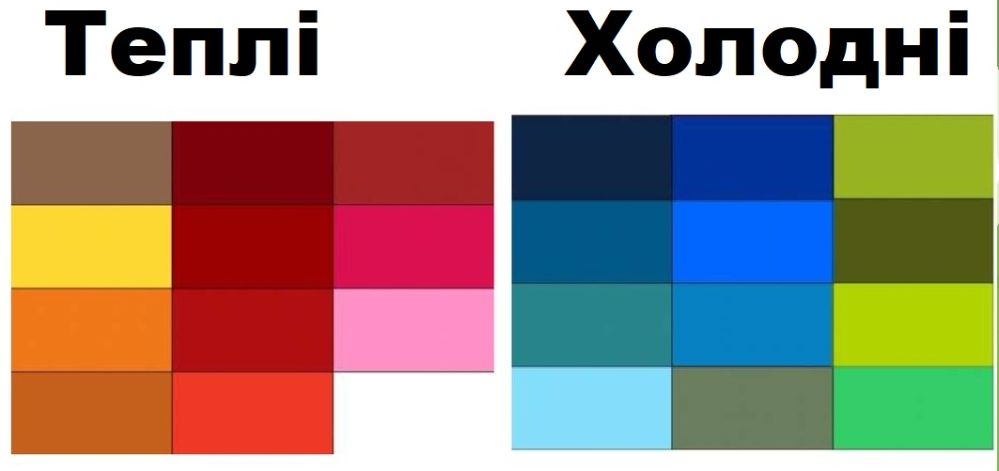
Колірний спектр

Slide 8
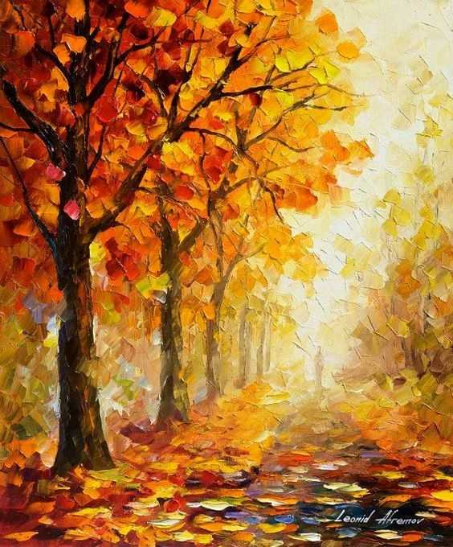
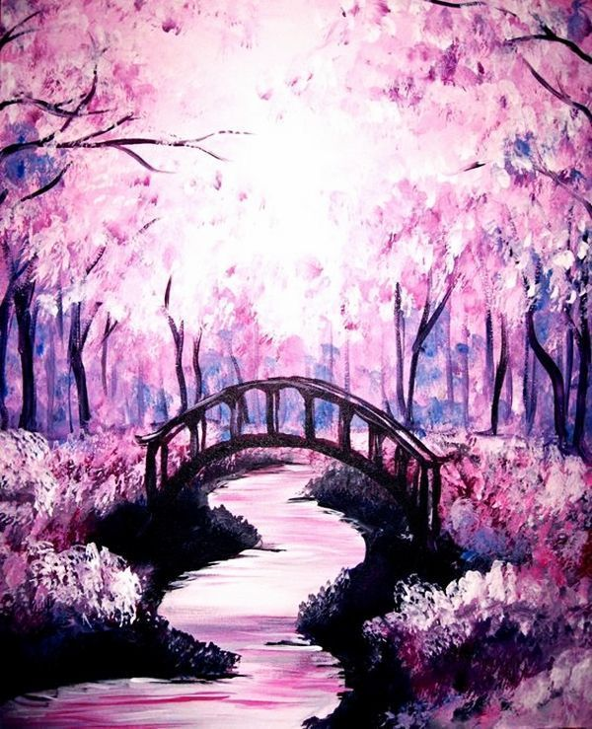

Slide 10
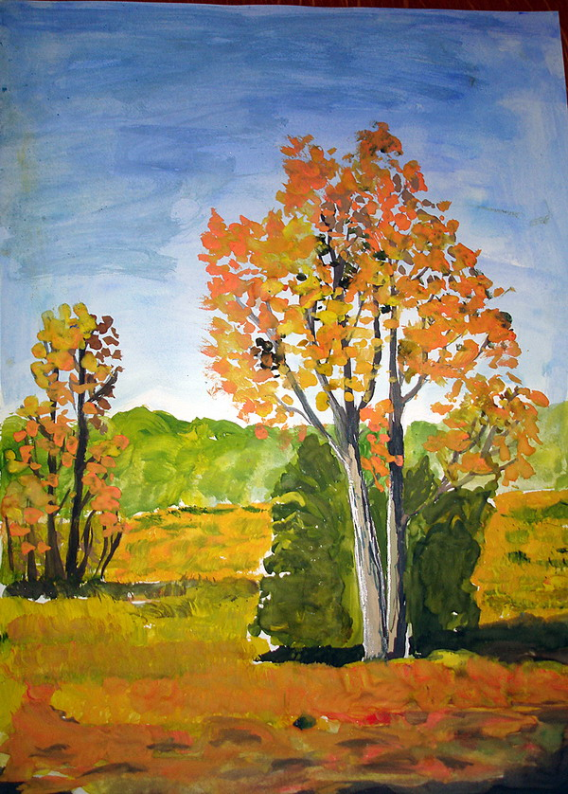
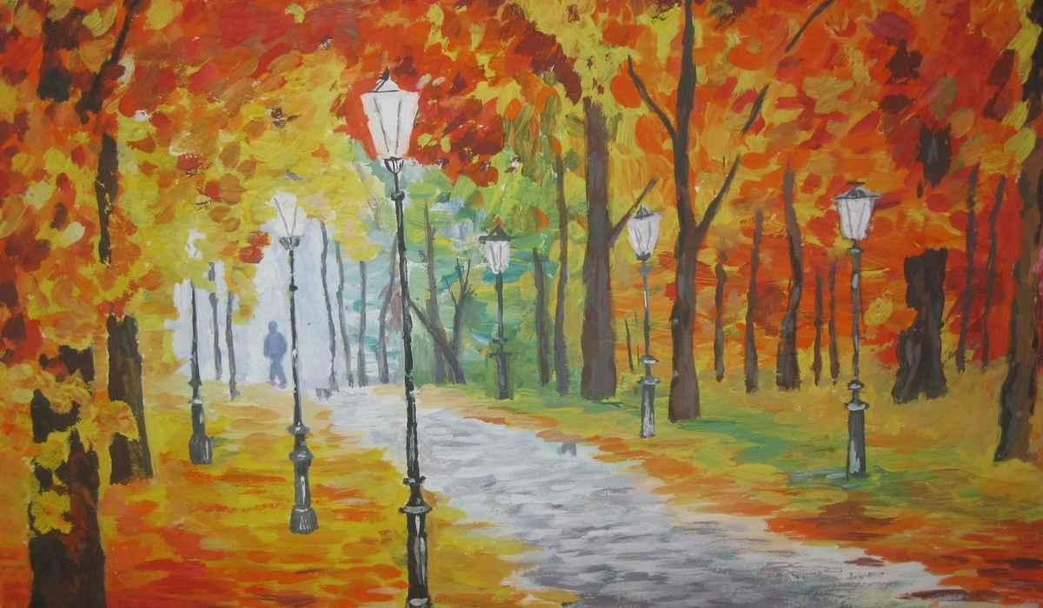
Творче завдання: створити пейзажну композицію «Золота осінь» в теплій гамі

Slide 11
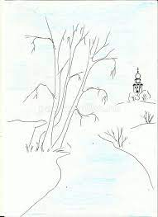
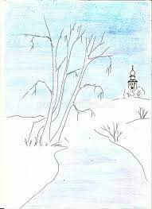
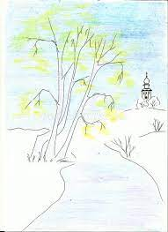
Послідовність виконання

Slide 12
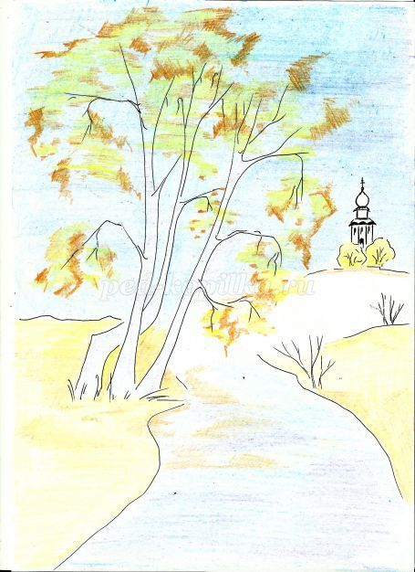
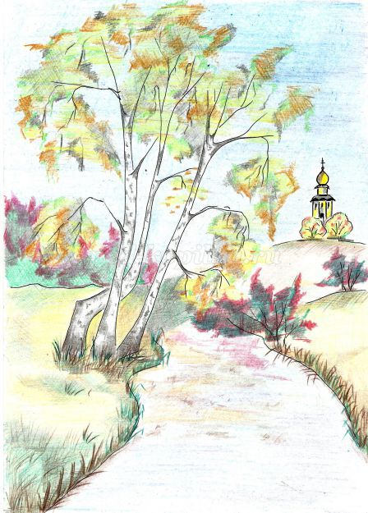

Slide 13
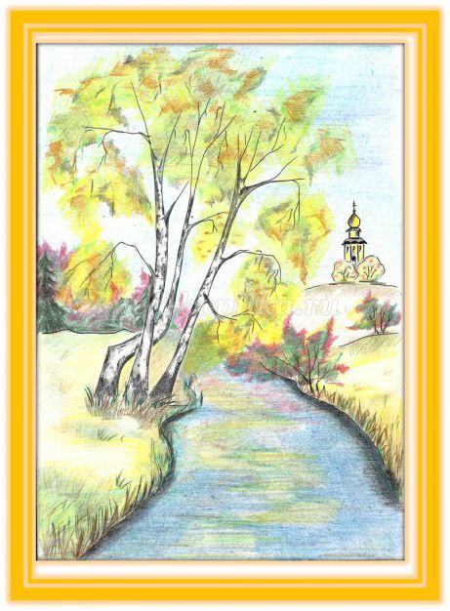
Дякую за урок!

